Slide 1
Nacionālais attīstības plānS 2021.-2027.gadam, mērķu sasniegšanas progress
Saeimas Ilgtspējīgas attīstības komisijas sēde
2024.gada 5.jūnijā
Valsts kancelejas direktora vietnieks
Pēteris Vilks
Pārresoru koordinācijas departamenta
Valsts attīstības nodaļas vadītājs
Dr.oec. Vladislavs Vesperis

Slide 3
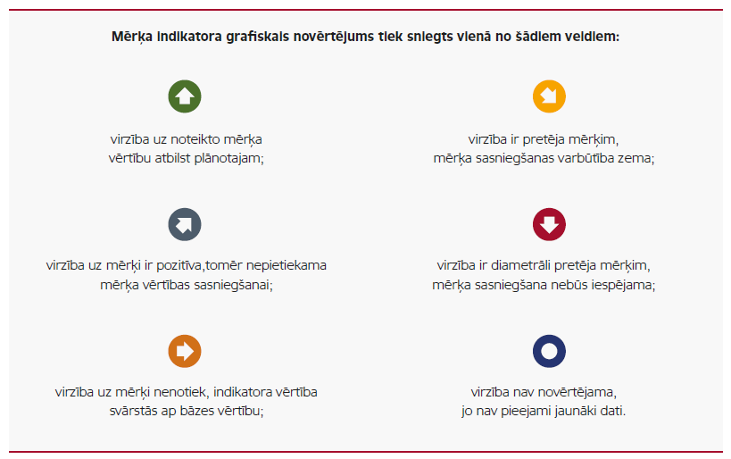
Nacionālo attīstības plānošanas dokumentu īstenošanas progresa novērtējuma metodika
PRODUKTIVITĀTE UN
IENĀKUMI
VIENLĪDZĪGAS
IESPĒJAS
REĢIONĀLĀ
ATTĪSTĪBA
SOCIĀLĀ
UZTICĒŠANĀS
Notes:
Aizejošās Saeimas apstiprinātais NAP ir vidēja termiņa stratēģija ar fiksētiem stratēģiskajiem mērķiem un sasniedzamajiem rezultātiem
Plāns ir saistīts ar Latvijai pieejamajiem finanšu ieguldījumiem14.5 milardu apmērā
Stratēģiskie mērķi ir mēraukla vai savdabīgs siets plānoto ES Fondu investīciju un budžeta prioritāro pasākumu izvērtēšanai un arī politiku iniciatīvām dažādās nozarēs
Dominējošais virziens ir produktivitāte visās jomās- jo tas ir galvenais izaugsmes un valsts konkurētspējas nosacījums

Slide 4
Latvija2030 mērķu sasniegšanas progresa novērtējums
PRODUKTIVITĀTE UN
IENĀKUMI
VIENLĪDZĪGAS
IESPĒJAS
REĢIONĀLĀ
ATTĪSTĪBA
SOCIĀLĀ
UZTICĒŠANĀS
Notes:
Aizejošās Saeimas apstiprinātais NAP ir vidēja termiņa stratēģija ar fiksētiem stratēģiskajiem mērķiem un sasniedzamajiem rezultātiem
Plāns ir saistīts ar Latvijai pieejamajiem finanšu ieguldījumiem14.5 milardu apmērā
Stratēģiskie mērķi ir mēraukla vai savdabīgs siets plānoto ES Fondu investīciju un budžeta prioritāro pasākumu izvērtēšanai un arī politiku iniciatīvām dažādās nozarēs
Dominējošais virziens ir produktivitāte visās jomās- jo tas ir galvenais izaugsmes un valsts konkurētspējas nosacījums

Slide 5
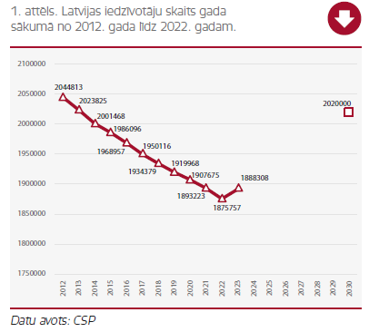
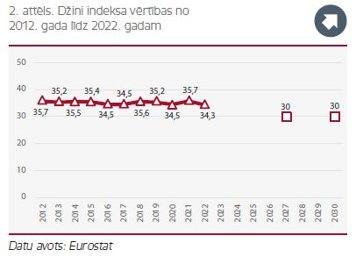
Latvija2030 stratēģiskie mērķi un to indikatori
PRODUKTIVITĀTE UN
IENĀKUMI
VIENLĪDZĪGAS
IESPĒJAS
REĢIONĀLĀ
ATTĪSTĪBA
SOCIĀLĀ
UZTICĒŠANĀS
Notes:
Aizejošās Saeimas apstiprinātais NAP ir vidēja termiņa stratēģija ar fiksētiem stratēģiskajiem mērķiem un sasniedzamajiem rezultātiem
Plāns ir saistīts ar Latvijai pieejamajiem finanšu ieguldījumiem14.5 milardu apmērā
Stratēģiskie mērķi ir mēraukla vai savdabīgs siets plānoto ES Fondu investīciju un budžeta prioritāro pasākumu izvērtēšanai un arī politiku iniciatīvām dažādās nozarēs
Dominējošais virziens ir produktivitāte visās jomās- jo tas ir galvenais izaugsmes un valsts konkurētspējas nosacījums

Slide 6
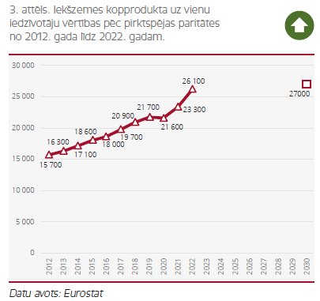
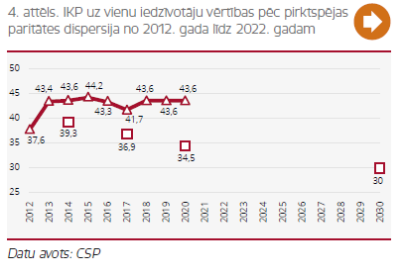
Latvija2030 stratēģiskie mērķi un to indikatori
PRODUKTIVITĀTE UN
IENĀKUMI
VIENLĪDZĪGAS
IESPĒJAS
REĢIONĀLĀ
ATTĪSTĪBA
SOCIĀLĀ
UZTICĒŠANĀS
Notes:
Aizejošās Saeimas apstiprinātais NAP ir vidēja termiņa stratēģija ar fiksētiem stratēģiskajiem mērķiem un sasniedzamajiem rezultātiem
Plāns ir saistīts ar Latvijai pieejamajiem finanšu ieguldījumiem14.5 milardu apmērā
Stratēģiskie mērķi ir mēraukla vai savdabīgs siets plānoto ES Fondu investīciju un budžeta prioritāro pasākumu izvērtēšanai un arī politiku iniciatīvām dažādās nozarēs
Dominējošais virziens ir produktivitāte visās jomās- jo tas ir galvenais izaugsmes un valsts konkurētspējas nosacījums

Slide 7
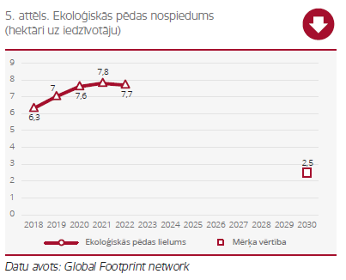
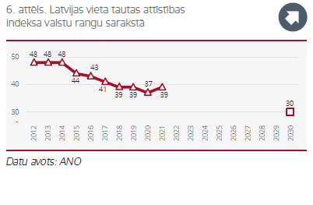
Latvija2030 stratēģiskie mērķi un to indikatori
PRODUKTIVITĀTE UN
IENĀKUMI
VIENLĪDZĪGAS
IESPĒJAS
REĢIONĀLĀ
ATTĪSTĪBA
SOCIĀLĀ
UZTICĒŠANĀS
Notes:
Aizejošās Saeimas apstiprinātais NAP ir vidēja termiņa stratēģija ar fiksētiem stratēģiskajiem mērķiem un sasniedzamajiem rezultātiem
Plāns ir saistīts ar Latvijai pieejamajiem finanšu ieguldījumiem14.5 milardu apmērā
Stratēģiskie mērķi ir mēraukla vai savdabīgs siets plānoto ES Fondu investīciju un budžeta prioritāro pasākumu izvērtēšanai un arī politiku iniciatīvām dažādās nozarēs
Dominējošais virziens ir produktivitāte visās jomās- jo tas ir galvenais izaugsmes un valsts konkurētspējas nosacījums

Slide 8
NAP2027 mērķu sasniegšanas progresa novērtējums
PRODUKTIVITĀTE UN
IENĀKUMI
VIENLĪDZĪGAS
IESPĒJAS
REĢIONĀLĀ
ATTĪSTĪBA
SOCIĀLĀ
UZTICĒŠANĀS
Notes:
Aizejošās Saeimas apstiprinātais NAP ir vidēja termiņa stratēģija ar fiksētiem stratēģiskajiem mērķiem un sasniedzamajiem rezultātiem
Plāns ir saistīts ar Latvijai pieejamajiem finanšu ieguldījumiem14.5 milardu apmērā
Stratēģiskie mērķi ir mēraukla vai savdabīgs siets plānoto ES Fondu investīciju un budžeta prioritāro pasākumu izvērtēšanai un arī politiku iniciatīvām dažādās nozarēs
Dominējošais virziens ir produktivitāte visās jomās- jo tas ir galvenais izaugsmes un valsts konkurētspējas nosacījums

Slide 9
NAP2027 vadmotīvs un stratēģiskie mērķi
Stratēģiskie mērķi- mēraukla lēmumu pieņemšanā
Produktivitāte visās jomās - galvenais izaugsmes nosacījums
Paradumu maiņa – grūti, bet palīdz sasniegt mērķus
PRODUKTIVITĀTE UN
IENĀKUMI
VIENLĪDZĪGAS
IESPĒJAS
PARADUMU MAIŅA – CEĻŠ UZ ATTĪSTĪBU!
REĢIONĀLĀ
ATTĪSTĪBA
SOCIĀLĀ
UZTICĒŠANĀS

Slide 10
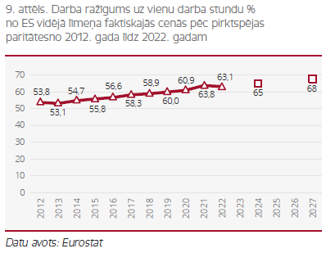
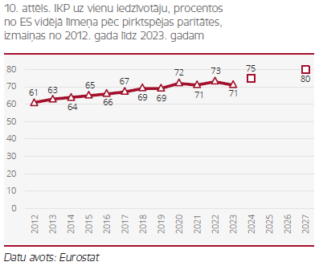
NAP2027 stratēģiskie mērķi un to indikatori
PRODUKTIVITĀTE UN
IENĀKUMI
VIENLĪDZĪGAS
IESPĒJAS
REĢIONĀLĀ
ATTĪSTĪBA
SOCIĀLĀ
UZTICĒŠANĀS
Notes:
Aizejošās Saeimas apstiprinātais NAP ir vidēja termiņa stratēģija ar fiksētiem stratēģiskajiem mērķiem un sasniedzamajiem rezultātiem
Plāns ir saistīts ar Latvijai pieejamajiem finanšu ieguldījumiem14.5 milardu apmērā
Stratēģiskie mērķi ir mēraukla vai savdabīgs siets plānoto ES Fondu investīciju un budžeta prioritāro pasākumu izvērtēšanai un arī politiku iniciatīvām dažādās nozarēs
Dominējošais virziens ir produktivitāte visās jomās- jo tas ir galvenais izaugsmes un valsts konkurētspējas nosacījums

Slide 11
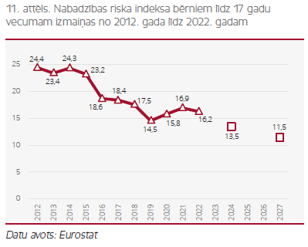
NAP2027 stratēģiskie mērķi un to indikatori
PRODUKTIVITĀTE UN
IENĀKUMI
VIENLĪDZĪGAS
IESPĒJAS
REĢIONĀLĀ
ATTĪSTĪBA
SOCIĀLĀ
UZTICĒŠANĀS
Notes:
Aizejošās Saeimas apstiprinātais NAP ir vidēja termiņa stratēģija ar fiksētiem stratēģiskajiem mērķiem un sasniedzamajiem rezultātiem
Plāns ir saistīts ar Latvijai pieejamajiem finanšu ieguldījumiem14.5 milardu apmērā
Stratēģiskie mērķi ir mēraukla vai savdabīgs siets plānoto ES Fondu investīciju un budžeta prioritāro pasākumu izvērtēšanai un arī politiku iniciatīvām dažādās nozarēs
Dominējošais virziens ir produktivitāte visās jomās- jo tas ir galvenais izaugsmes un valsts konkurētspējas nosacījums

Slide 12
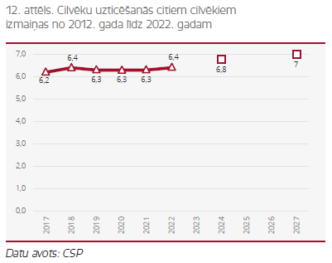
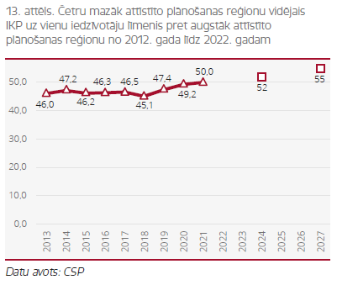
NAP2027 stratēģiskie mērķi un to indikatori
PRODUKTIVITĀTE UN
IENĀKUMI
VIENLĪDZĪGAS
IESPĒJAS
REĢIONĀLĀ
ATTĪSTĪBA
SOCIĀLĀ
UZTICĒŠANĀS
Notes:
Aizejošās Saeimas apstiprinātais NAP ir vidēja termiņa stratēģija ar fiksētiem stratēģiskajiem mērķiem un sasniedzamajiem rezultātiem
Plāns ir saistīts ar Latvijai pieejamajiem finanšu ieguldījumiem14.5 milardu apmērā
Stratēģiskie mērķi ir mēraukla vai savdabīgs siets plānoto ES Fondu investīciju un budžeta prioritāro pasākumu izvērtēšanai un arī politiku iniciatīvām dažādās nozarēs
Dominējošais virziens ir produktivitāte visās jomās- jo tas ir galvenais izaugsmes un valsts konkurētspējas nosacījums

Slide 13
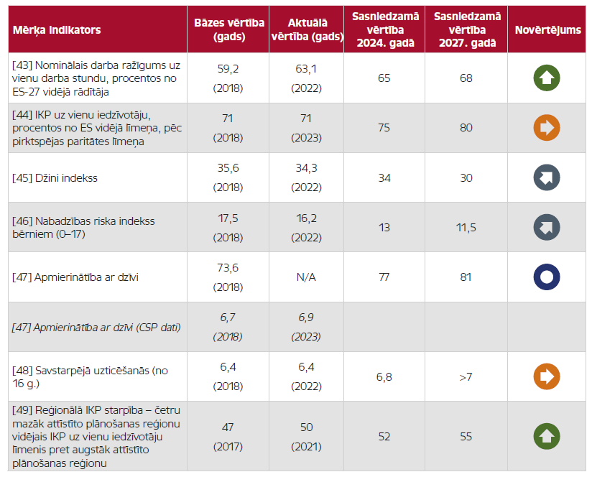
NAP2027 stratēģisko mērķu sasniegšanas novērtējums
PRODUKTIVITĀTE UN
IENĀKUMI
VIENLĪDZĪGAS
IESPĒJAS
REĢIONĀLĀ
ATTĪSTĪBA
SOCIĀLĀ
UZTICĒŠANĀS
Notes:
Aizejošās Saeimas apstiprinātais NAP ir vidēja termiņa stratēģija ar fiksētiem stratēģiskajiem mērķiem un sasniedzamajiem rezultātiem
Plāns ir saistīts ar Latvijai pieejamajiem finanšu ieguldījumiem14.5 milardu apmērā
Stratēģiskie mērķi ir mēraukla vai savdabīgs siets plānoto ES Fondu investīciju un budžeta prioritāro pasākumu izvērtēšanai un arī politiku iniciatīvām dažādās nozarēs
Dominējošais virziens ir produktivitāte visās jomās- jo tas ir galvenais izaugsmes un valsts konkurētspējas nosacījums

Slide 14
NAP2027 rīcības virzieni progresa kopsavilkums
PRODUKTIVITĀTE UN
IENĀKUMI
VIENLĪDZĪGAS
IESPĒJAS
REĢIONĀLĀ
ATTĪSTĪBA
SOCIĀLĀ
UZTICĒŠANĀS
Notes:
Aizejošās Saeimas apstiprinātais NAP ir vidēja termiņa stratēģija ar fiksētiem stratēģiskajiem mērķiem un sasniedzamajiem rezultātiem
Plāns ir saistīts ar Latvijai pieejamajiem finanšu ieguldījumiem14.5 milardu apmērā
Stratēģiskie mērķi ir mēraukla vai savdabīgs siets plānoto ES Fondu investīciju un budžeta prioritāro pasākumu izvērtēšanai un arī politiku iniciatīvām dažādās nozarēs
Dominējošais virziens ir produktivitāte visās jomās- jo tas ir galvenais izaugsmes un valsts konkurētspējas nosacījums

Slide 15
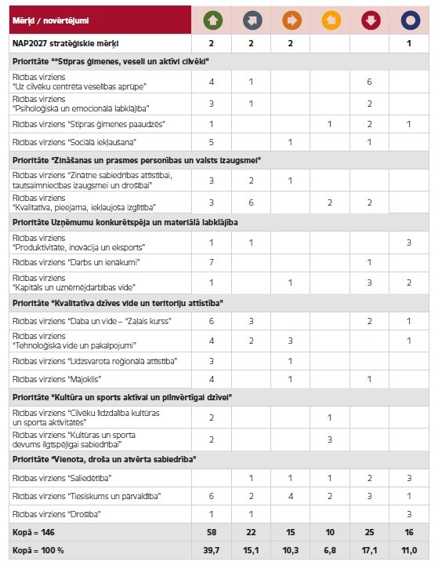
Kopsavilkums
REĢIONĀLĀ
ATTĪSTĪBA
SOCIĀLĀ
UZTICĒŠANĀS
Notes:
Aizejošās Saeimas apstiprinātais NAP ir vidēja termiņa stratēģija ar fiksētiem stratēģiskajiem mērķiem un sasniedzamajiem rezultātiem
Plāns ir saistīts ar Latvijai pieejamajiem finanšu ieguldījumiem14.5 milardu apmērā
Stratēģiskie mērķi ir mēraukla vai savdabīgs siets plānoto ES Fondu investīciju un budžeta prioritāro pasākumu izvērtēšanai un arī politiku iniciatīvām dažādās nozarēs
Dominējošais virziens ir produktivitāte visās jomās- jo tas ir galvenais izaugsmes un valsts konkurētspējas nosacījums

Slide 16
Galvenie konstatējumi un secinājumi I
Latvija 2030 stratēģisko mērķu sasniegšanā pārsvarā ir pozitīva virzība mērķu sasniegšanā, vienlaikus satraucošas tendences ir redzamas iedzīvotāju skaita un ekoloģiskās pēdas nospieduma rādītājiem.
NAP2027 stratēģisko mērķu sasniegšanā vairākumā gadījumu ir virzība uz mērķu sasniegšanu, tomēr satraukumu rada tas, ka IKP uz vienu iedzīvotāju salīdzinājumā ar ES vidējo rādītāju pieaug lēni un tikai pakāpeniski notiek sociālekonomiskā izlīdzināšanās (kohēzija) ar attīstītākajām ES dalībvalstīm.
Vājākais sniegums redzams rīcības virzienu «Stipras ģimenes paaudzēs» un «Kapitāls un uzņēmējdarbības vide» mērķu sasniegšanā.
Ievērojami samazinās dzimstības radītāji, kā iemesls varētu būt nedrošības sajūta sabiedrībā (Covid-19 pandēmijas periods, ekonomikas sabremzēšanās, Krievijas pilna mēroga uzbrukums Ukrainai, ģeopolitiskā situācija).
Nepietiekama un sarūkoša banku kreditēšana, kā arī vāji attīstītais kapitāla tirgus traucē investīciju piesaisti uzņēmējdarbības paplašināšanai un kavē straujāku tautsaimniecības attīstību.
REĢIONĀLĀ
ATTĪSTĪBA
SOCIĀLĀ
UZTICĒŠANĀS
Notes:
Aizejošās Saeimas apstiprinātais NAP ir vidēja termiņa stratēģija ar fiksētiem stratēģiskajiem mērķiem un sasniedzamajiem rezultātiem
Plāns ir saistīts ar Latvijai pieejamajiem finanšu ieguldījumiem14.5 milardu apmērā
Stratēģiskie mērķi ir mēraukla vai savdabīgs siets plānoto ES Fondu investīciju un budžeta prioritāro pasākumu izvērtēšanai un arī politiku iniciatīvām dažādās nozarēs
Dominējošais virziens ir produktivitāte visās jomās- jo tas ir galvenais izaugsmes un valsts konkurētspējas nosacījums

Slide 17
Galvenie konstatējumi un secinājumi II
Jābūt mērķtiecīgākai politikai sabiedrības savstarpējās uzticēšanās palielināšanai un nabadzības riska un nevienlīdzības (ienākumu, teritoriālās) mazināšanai.
Vairāk kā pusei (54,1%) NAP mērķu ir augsta sasniegšanas varbūtība, vienlaikus mērķtiecīgāka politika jāīsteno un vairāk resursu jāvelta rīcības virzienos "Uz cilvēku centrēta veselības aprūpe", "Stipras ģimenes paaudzēs", "Kvalitatīva, pieejama, iekļaujoša izglītība", "Kapitāls un uzņēmējdarbības vide" un "Daba un vide – zaļais kurss", kuros ir lielākais negatīvo attīstības tendenču īpatsvars
REĢIONĀLĀ
ATTĪSTĪBA
SOCIĀLĀ
UZTICĒŠANĀS
Notes:
Aizejošās Saeimas apstiprinātais NAP ir vidēja termiņa stratēģija ar fiksētiem stratēģiskajiem mērķiem un sasniedzamajiem rezultātiem
Plāns ir saistīts ar Latvijai pieejamajiem finanšu ieguldījumiem14.5 milardu apmērā
Stratēģiskie mērķi ir mēraukla vai savdabīgs siets plānoto ES Fondu investīciju un budžeta prioritāro pasākumu izvērtēšanai un arī politiku iniciatīvām dažādās nozarēs
Dominējošais virziens ir produktivitāte visās jomās- jo tas ir galvenais izaugsmes un valsts konkurētspējas nosacījums

Slide 18
Atslēgas jautājumi
Kas ir galvenie šķēršļi ilgtspējīgai attīstībai (ekonomika, vide, sabiedrība) un mērķu sasniegšanai?
Kas ir nepieciešamās politikas pārmaiņas, kam veltīt vislielākos resursus?
Kādas līdzšinējās investīcijas sniegušas lielāko vērtību attīstībai un mērķu sasniegšanai?
Kuri ieguldījumi sniegs lielāko atdevi nākotnē mērķu sasniegšanai?
Kādas strukturālās reformas nepieciešamas ekonomikas politikā un pārvaldībā, lai panāktu plašāku ekonomikas transformāciju, sabiedrības un vides labklājību?

Slide 19
Ar atbildību par Latvijas nākotni!

